Slide 1
Система круизная компания
Проект подготовил Большак максим
Тренер Коновалюк максим

Slide 2
Задание
Система Круизная Компания. У Компании имеется несколько Кораблей. У Кораблей есть пассажиро-вместимость, маршрут, количество посещаемых портов, длительность одного круиза, персонал. Клиент выбирает и оплачивает круиз. Выбирает Экскурсии по прибытии в порт за дополнительную плату. Администратор Корабля указывает бонусы для пассажиров, учитывая класс билета (бассейн, спорт зал, кинозал, косметические салоны...).

Slide 3
Общие требования
1. На основе сущностей предметной области создать классы их описывающие.
2. Классы и методы должны иметь отражающую их функциональность названия и должны быть грамотно структурированы по пакетам
3. Информацию о предметной области хранить в БД, для доступа использовать API JDBC с использованием пула соединений, стандартного или разработанного самостоятельно. В качестве СУБД рекомендуется MySQL.

Slide 4
4. Приложение должно поддерживать работу с кириллицей (быть многоязычной), в том числе и при хранении информации в БД.
5. Код должен быть документирован.
6. Приложение должно быть покрыто Юнит-тестами
7. При разработке бизнес логики использовать сессии и фильтры, и события в системе обрабатывать с помощью Log4j.
8. В приложении необходимо реализовать Pagination, Transaction в зависимости от Вашего проекта
9. Используя сервлеты и JSP, реализовать функциональности, предложенные в постановке конкретной задачи. 10 . В страницах JSP применять библиотеку JSTL

Slide 5
10 . В страницах JSP применять библиотеку JSTL
11 . Приложение должно корректно реагировать на ошибки и исключения разного рода (Пользователь никогда не должен видеть stack-trace на стороне front-end).
12 . В приложении должна быть реализована система Авторизации и Аутентификации

Slide 6
Архитектура проекта
Model – содержит основную бизнес логику программы, которая храниться в соответствующей папке в проекте. Включает в себя файлы для реализации Dao, набор классов service для реализации логических операция и классы сущностей entity.
Controller – функции контроллера выполняет набор классов которые имплементируют интерфес Icommand и выполняют проверку валидации введенных данных, при помощи регулярных выражений.

Slide 7
Архитектура проекта
View – логика отображения и взаимодействия с пользователем сосредоточена в наборе jsp файлов которые хранятся в соответствующей директории папки web

Slide 8
Технологии:
JSP + JSTL;
Servlets;
JDBC;
Log4J;
JUnit.
Transaction
Mockito;
Apache commons mail;
Собственные теги;
Собственные исключения.
Pagination (costom)

Slide 9
База данных
Для реализации проекта используется MySQL database. В которой создана база данных cruise-company, схему которой можно увидить на следующем слайде.

Slide 10
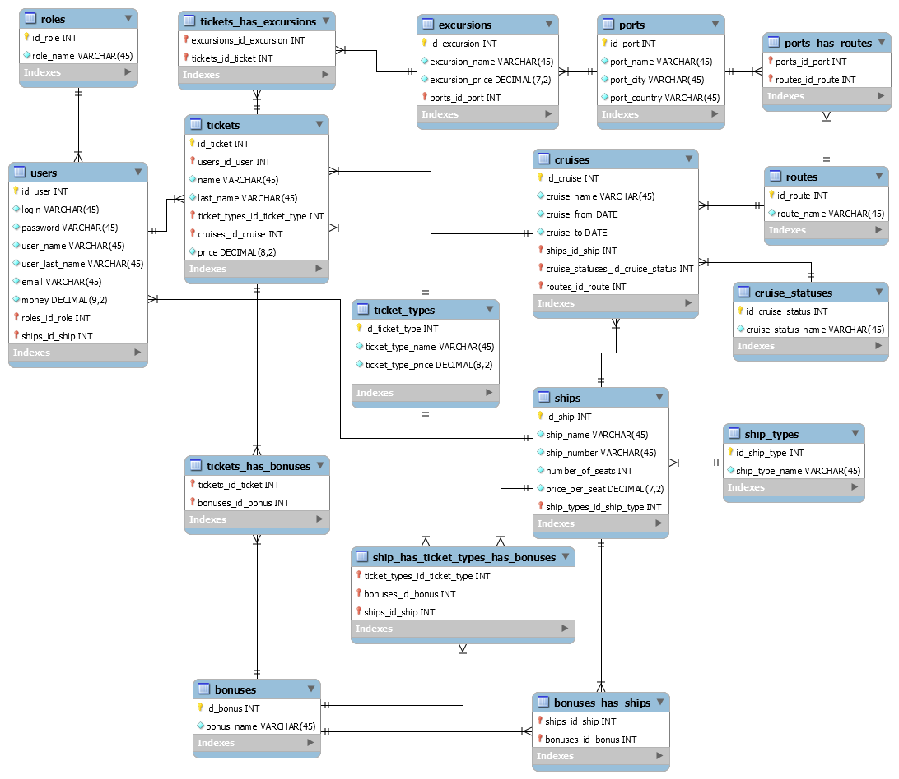

Slide 11
Подключение к проекту
Для подключения к проекту, подключитесь к сети Iphone(Maksim)
Password 05061995
Введите в браузере адрес 172.20.10.3:8081
В проекте 4 основных сущности: admin, user, stuff, ship(ship administrator) Пароль :1234

